Slide 1
ΗΜΕΡΙΔΑ:OPEN BUSINESS- ΑΠΟΓΡΑΦΗ ΕΠΙΧΕΙΡΗΣΕΩΝ ΜΕ ΥΠΟΧΡΕΩΤΙΚΗ ΑΝΑΡΤΗΣΗ ΔΙΚΑΙΟΛΟΓΗΤΙΚΩΝ
ΟΜΙΛΗΤΕΣ
ΓΚΟΛΤΣΙΟΥ ΕΛΕΝΗ
ΠολεοδΟμος ΜηχανικΟς Π.Θ
ΒΟΥΛΓΑΡΗΣ ΛΑΖΑΡΟΣ
ΑΡΧΙΤΕΚΤΩΝ ΜηχανικΟς Α.Π.Θ

Slide 2
ν. 4442/2016 «Νεο θεσμικο πλαισιο για την άσκηση οικονομικης δραστηριοτητας και άλλες διαταξεις» (Α’ 230) – όπως έχει τροποποιηθει και ισχυει σημερα βεβαιωση εγκαταστασησ της παρ. 2 του άρθρου 28 του ν.4442/2016

Slide 3
OPEN BUSINESS
ΨΗΦΙΑΚΟ ΕΡΓΑΛΕΙΟ ΓΙΑ ΤΗΝ ΚΑΤΑΧΩΡΗΣΗ ΆΔΕΙΑΣ ΛΕΙΤΟΥΡΓΙΑΣ / ΥΠΟΒΟΛΗ ΓΝΩΣΤΟΠΟΙΗΣΗΣ
ΕΓΓΡΑΦΗ ΜΕΣΩ ΤΩΝ ΚΩΔΙΚΩΝ ΠΟΥ ΧΡΗΣΙΜΟΠΟΙΟΥΝΤΑΙ ΓΙΑ ΤΗΝ ΕΙΣΑΓΩΓΗ ΣΤΟ ΣΥΣΤΗΜΑ ΤΗΣ Γ.Γ.Π.Σ. (TAXISNET)

Slide 4
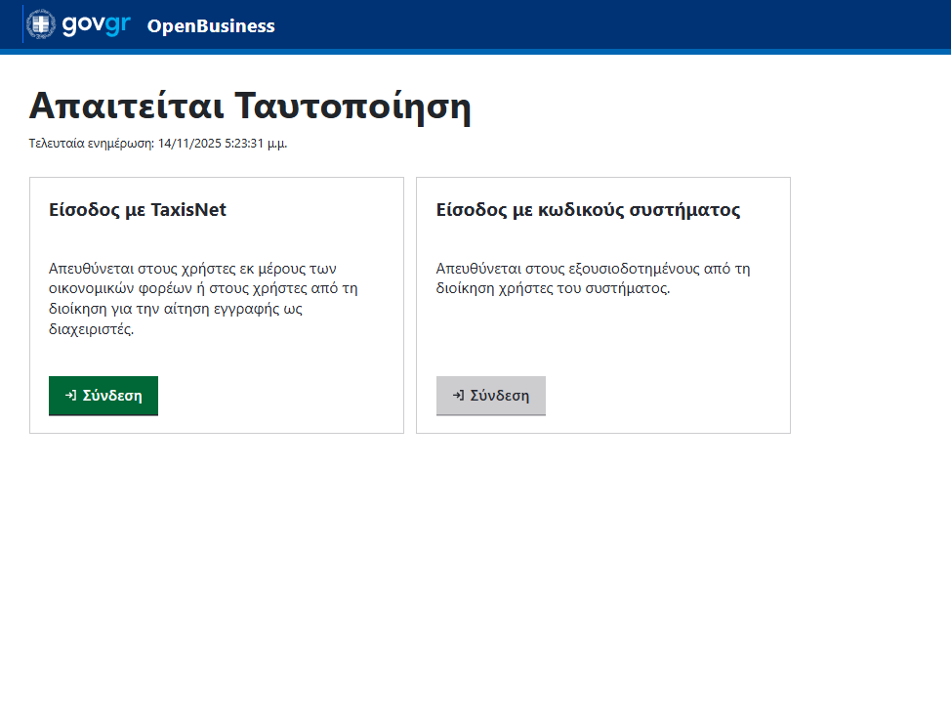
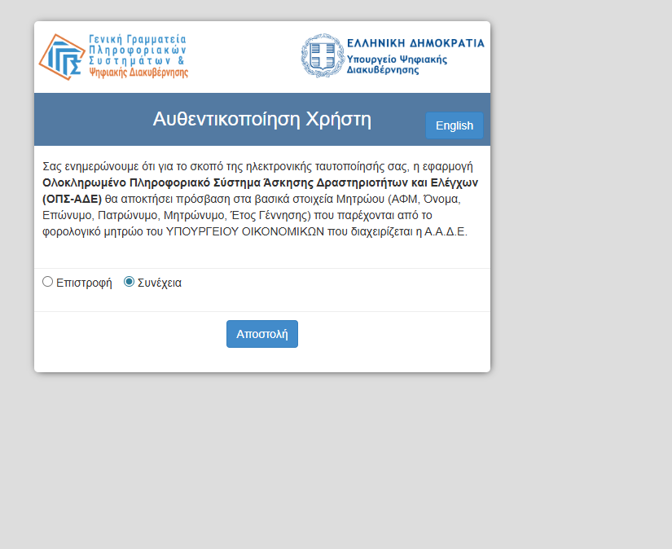
ΕΙΣΟΔΟΣ ΣΤΟ ΣΥΣΤΗΜΑ

Slide 5
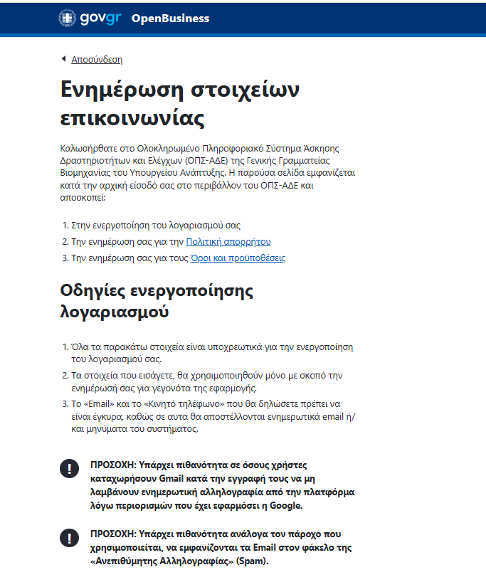
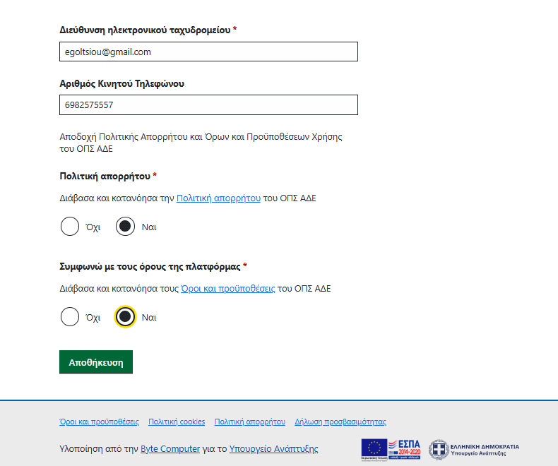
ΕΝΗΜΕΡΩΣΗ ΣΤΟΙΧΕΙΩΝ ΕΠΙΚΟΙΝΩΝΙΑΣ

Slide 6
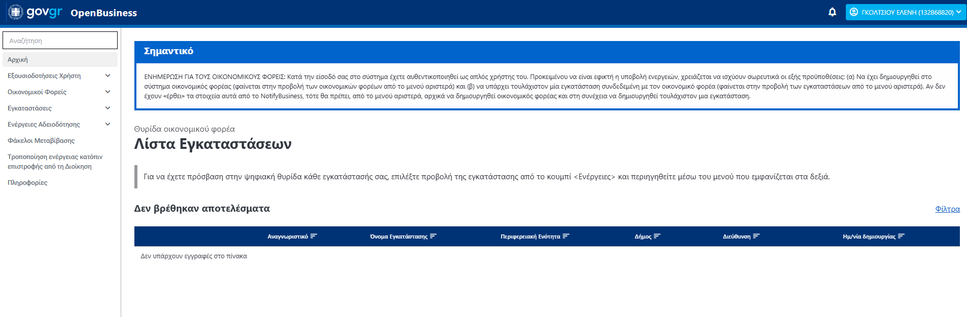
ΑΡΧΙΚΟ ΠΕΡΙΒΑΛΛΟΝ

Slide 7
1.Προσθηκη οικονομικου φορεα

Slide 8
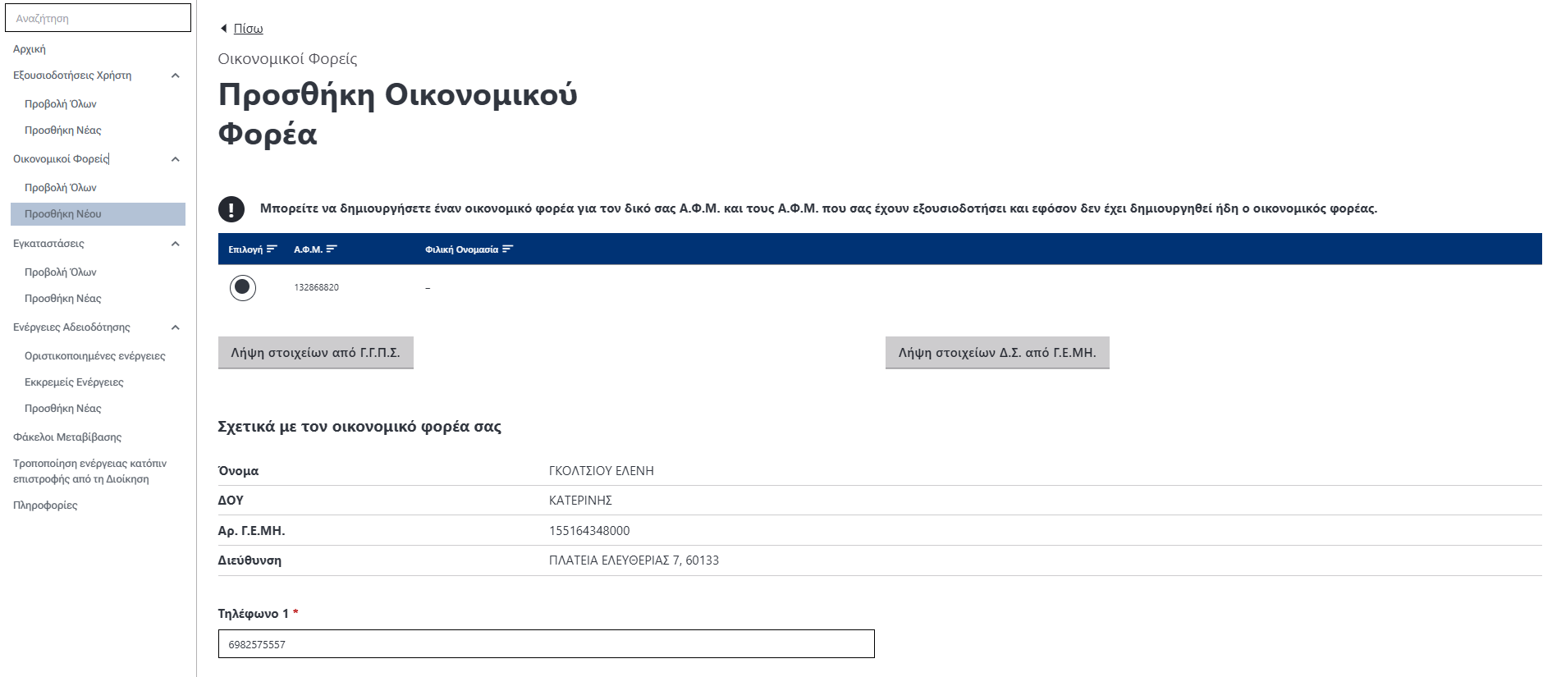

Slide 9
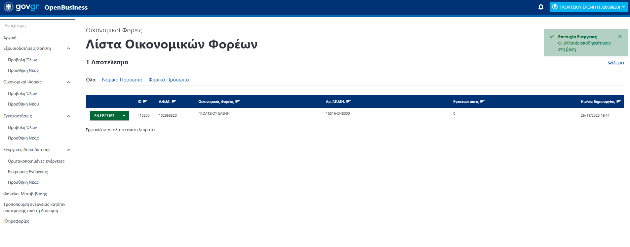

Slide 10
ιι.νεα εγκατασταση

Slide 11
ΠΡΟΫΠΟΘΕΣΕΙΣ εγκαταστασηΣ
ΧΩΡΟΣ ΚΥΡΙΑΣ ΧΡΗΣΗΣ ΚΑΙ ΚΑΤΑΛΛΗΛΟΣ ΓΙΑ ΤΗ ΣΥΓΚΕΚΡΙΜΕΝΗ ΧΡΗΣΗ
ΝΟΜΙΜΩΣ ΥΦΙΣΤΑΜΕΝΟΣ ΧΩΡΟΣ ( ΟΙΚΟΔΟΜΙΚΗ ΆΔΕΙΑ, ΔΗΛΩΣΗ ΑΥΘΑΙΡΕΤΟΥ ΚΛΠ)
ΣΥΜΦΩΝΟΣ ΜΕ ΤΟΥΣ ΚΤΙΡΙΟΔΟΜΙΚΟΥΣ ΚΑΝΟΝΙΣΜΟΥΣ ΚΑΙ ΚΑΝΟΝΙΣΜΟΥΣ ΠΥΡΟΠΡΟΣΤΑΣΙΑΣ

Slide 12
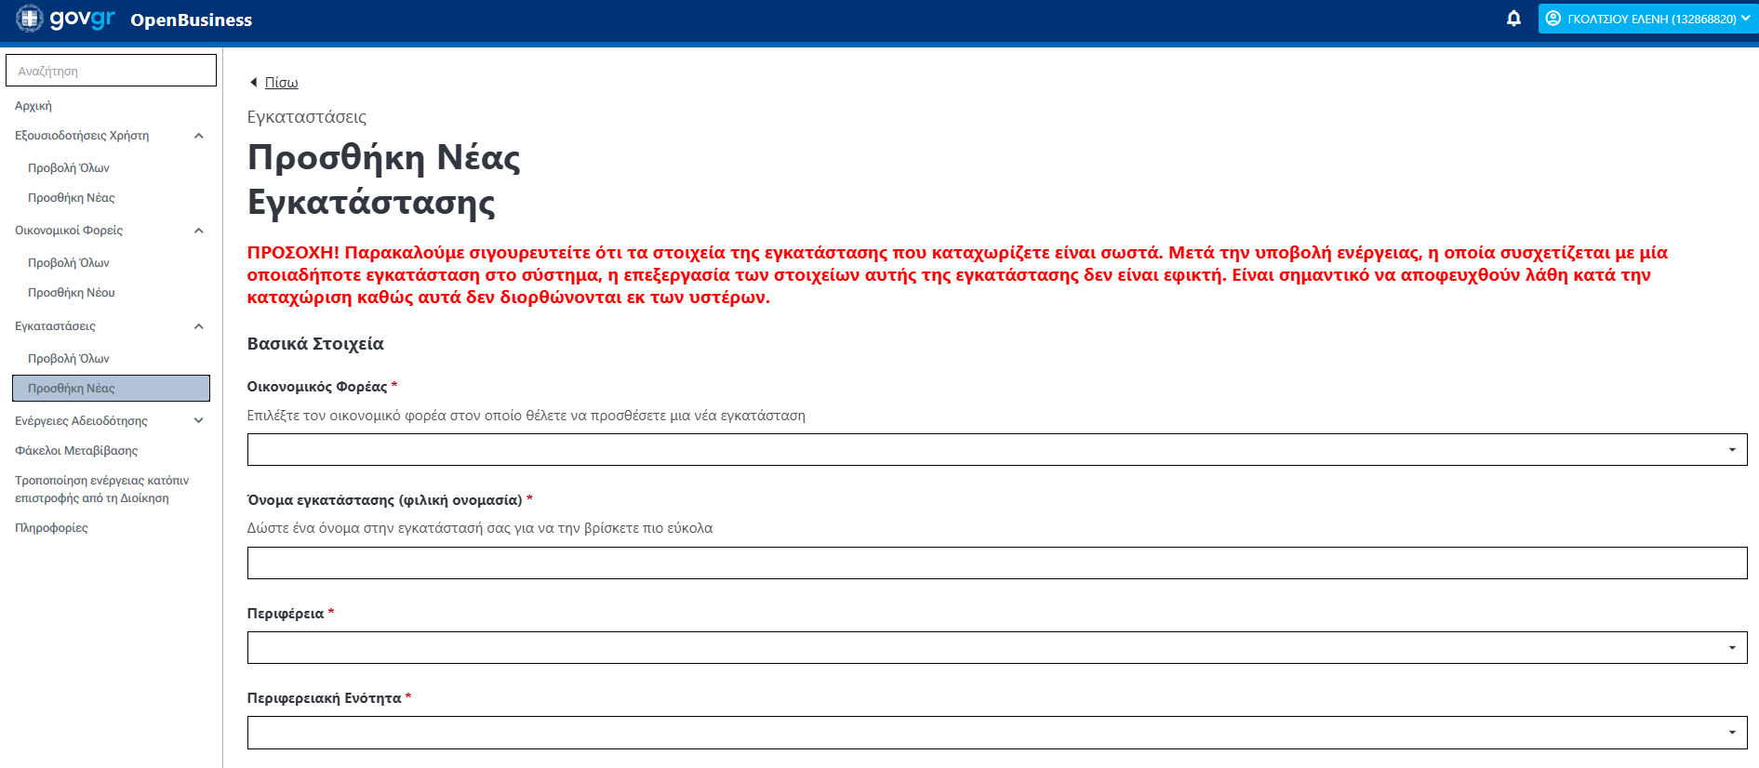

Slide 13
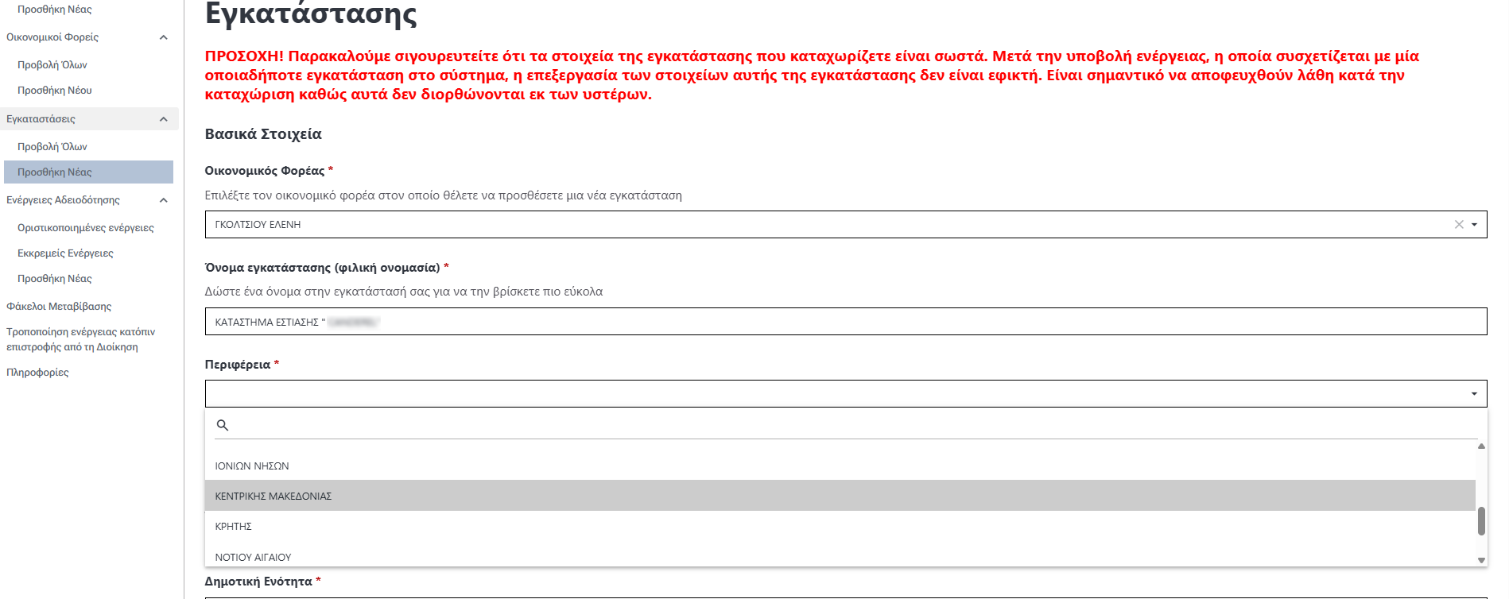

Slide 14
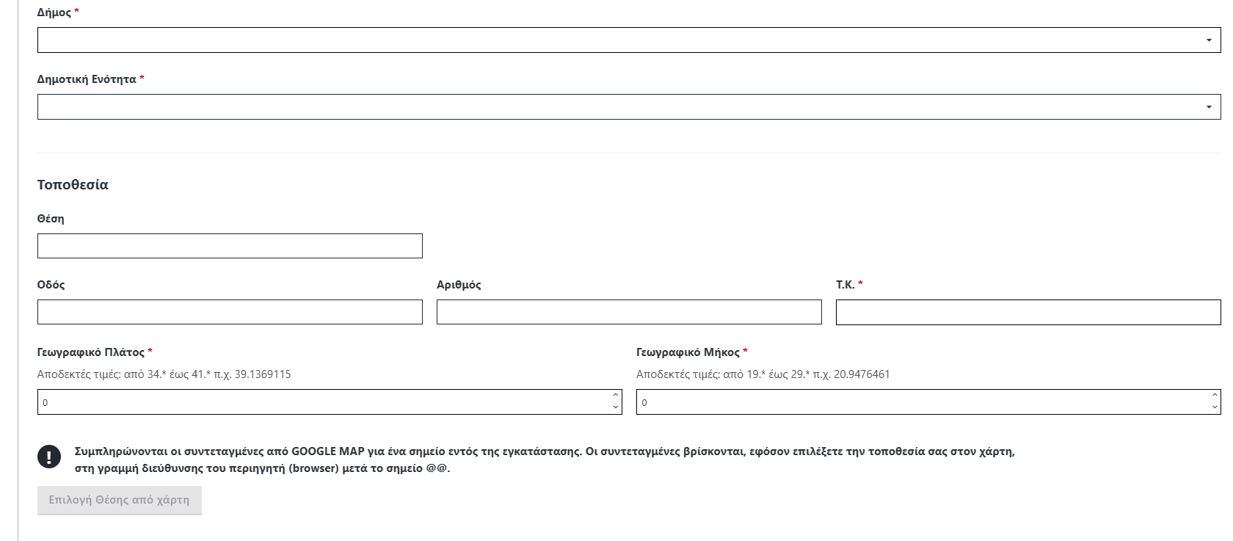

Slide 15
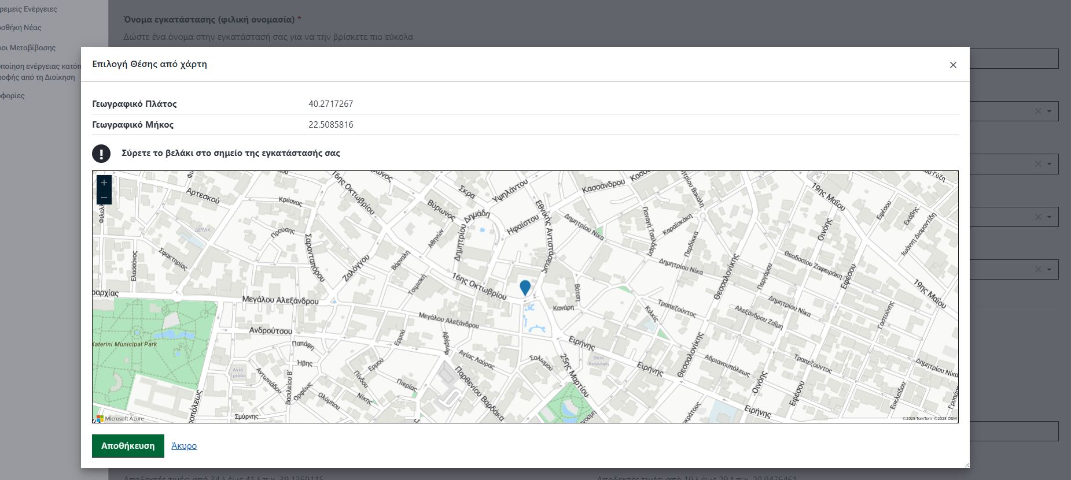

Slide 16
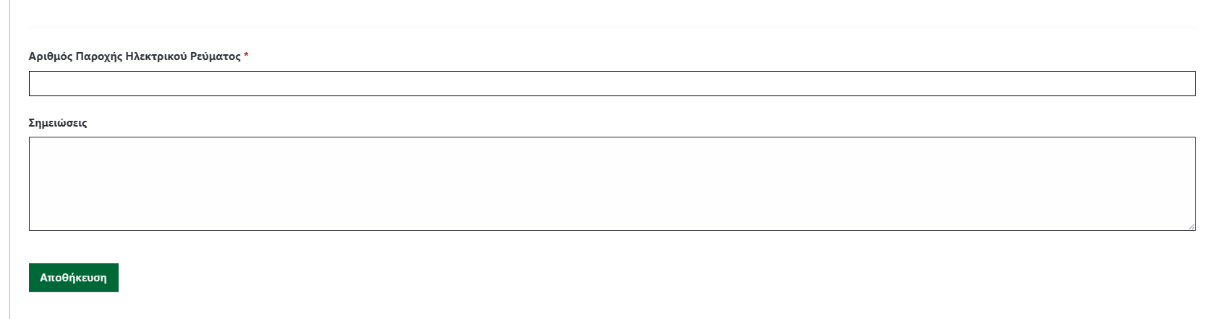

Slide 17
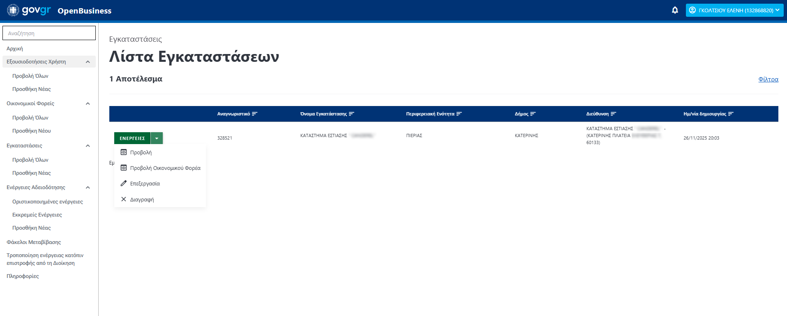

Slide 18
ιιι. ΑΙΤΗΣΗ ΓΙΑ ΒΕΒΑΙΩΣΗ ΕΓΚΑΤΑΣΤΑΣΗΣ

Slide 19
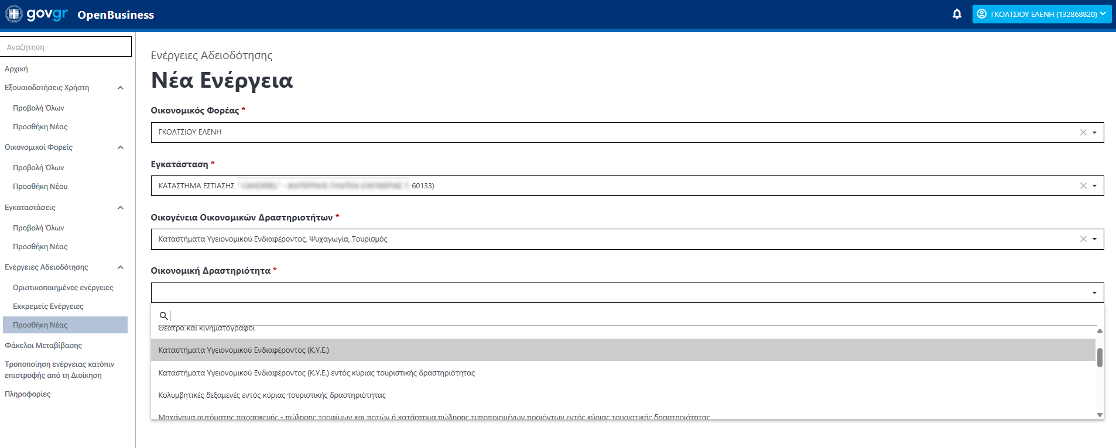

Slide 20
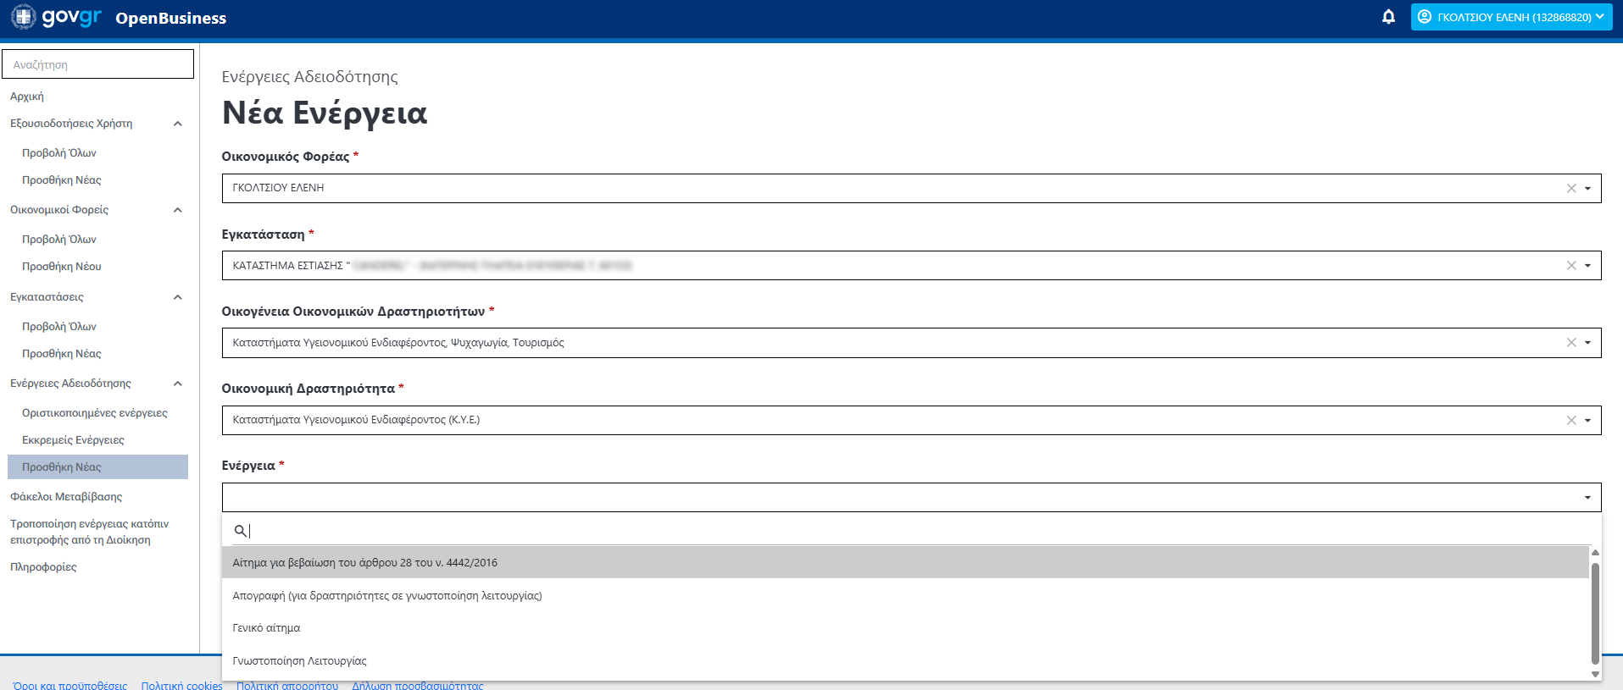

Slide 21
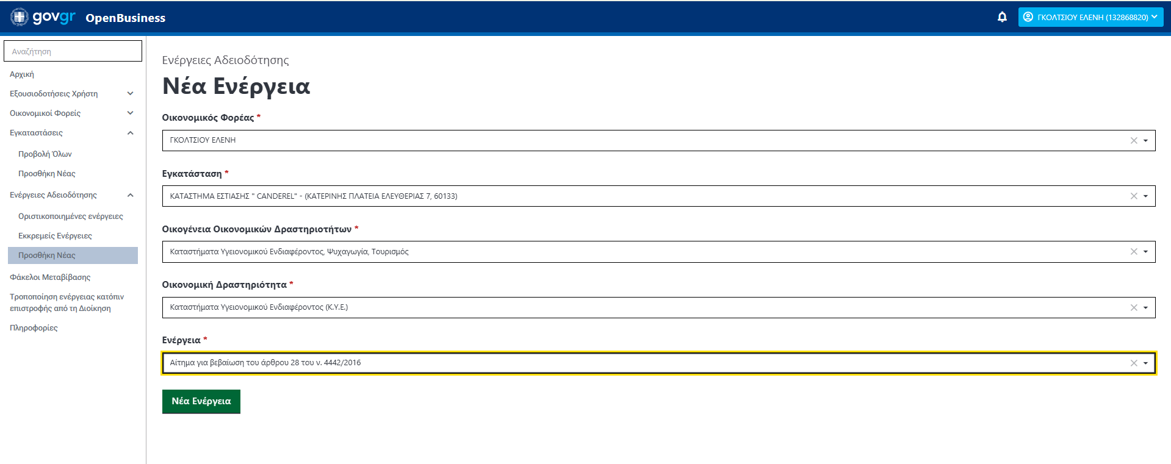

Slide 22
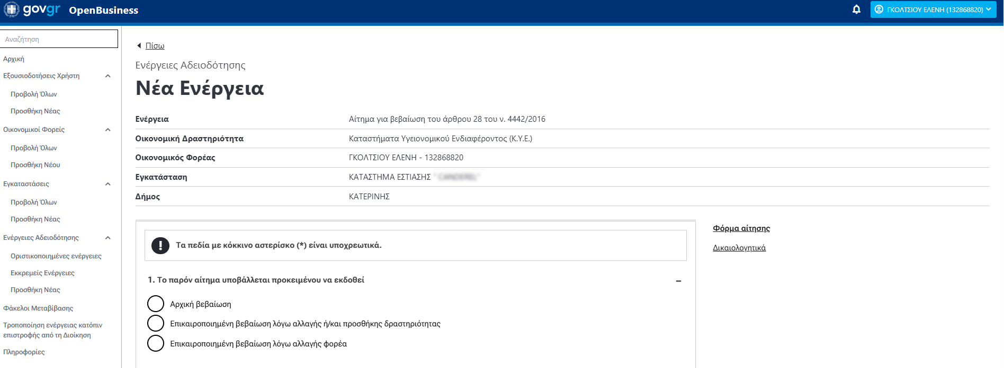

Slide 23
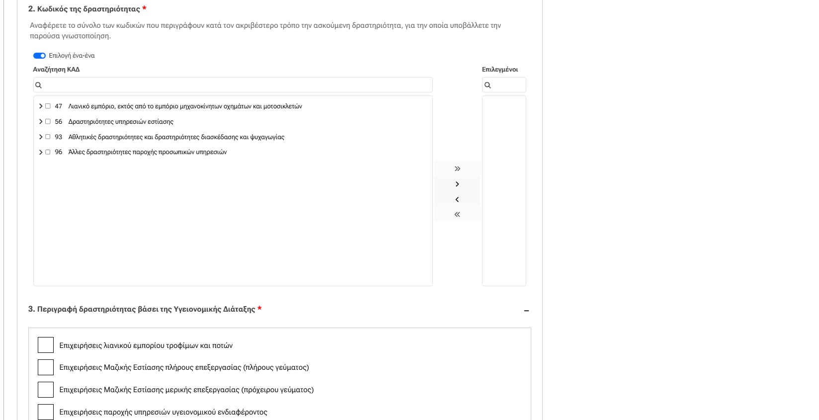

Slide 24
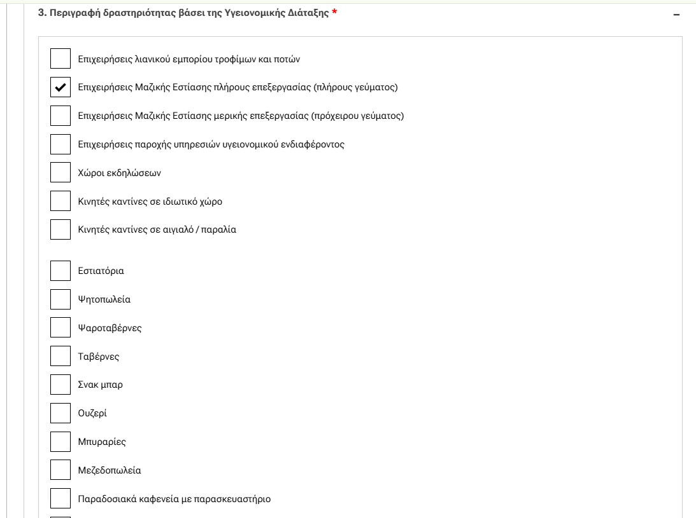

Slide 25
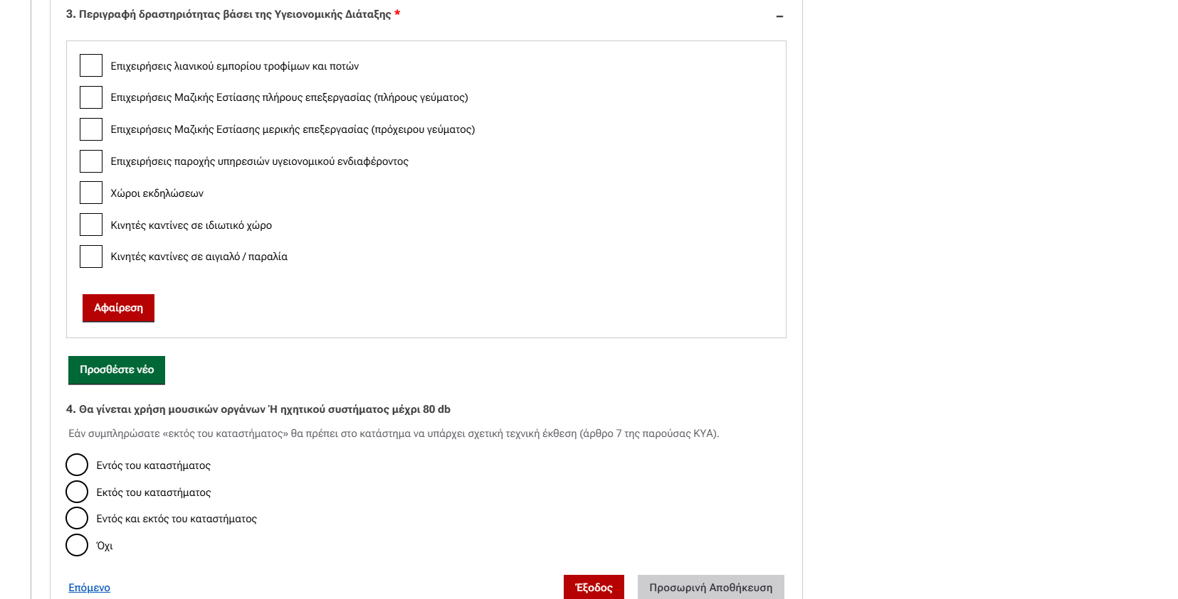

Slide 26
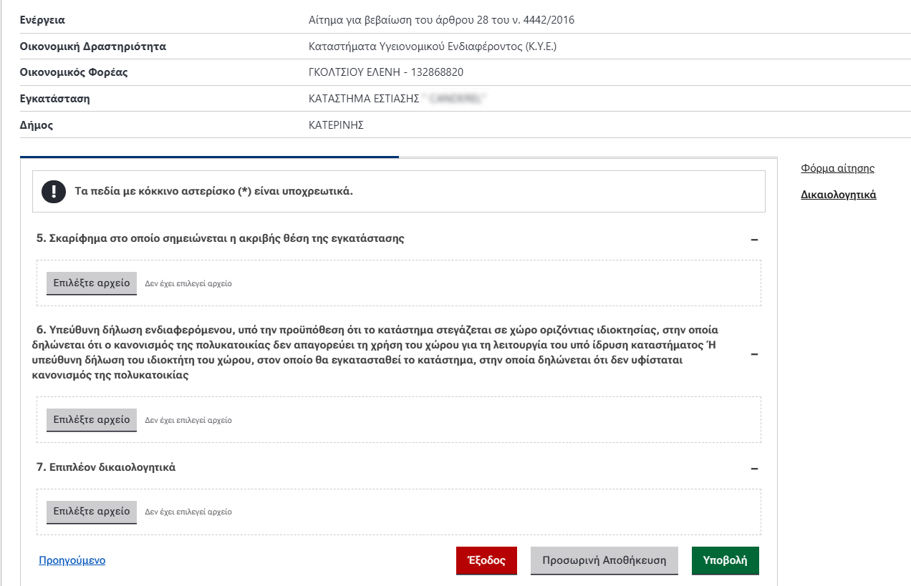

Slide 27
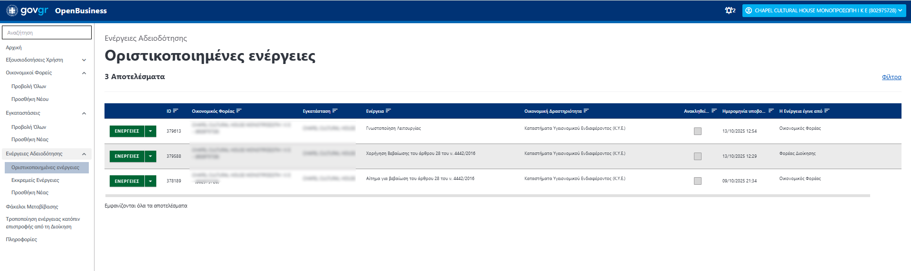

Slide 28
iv. ΆΔΕΙΑ ΛΕΙΤΟΥΡΓΙΑΣ

Slide 29
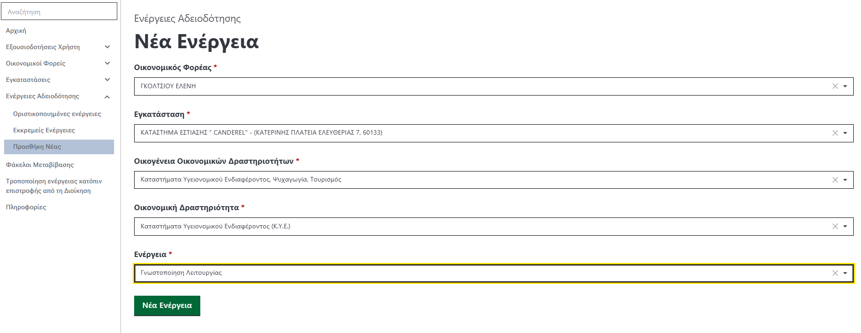

Slide 30
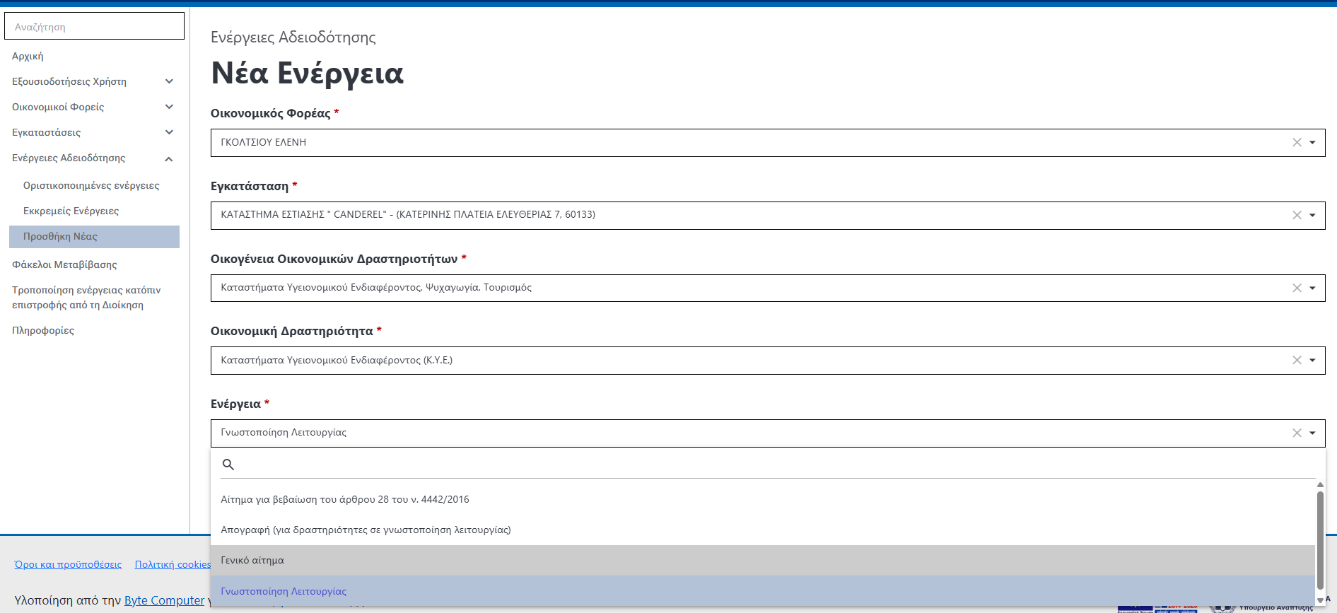

Slide 31
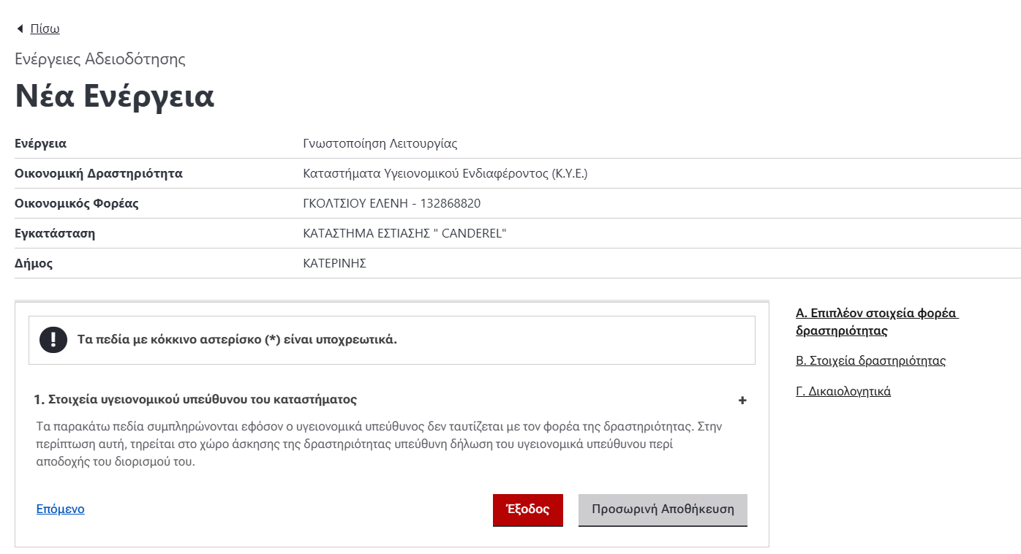

Slide 32
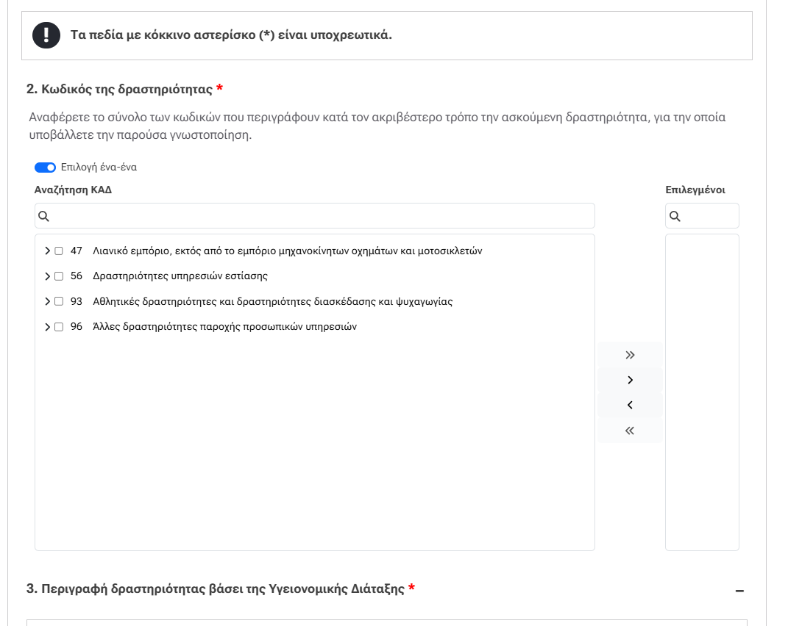

Slide 33
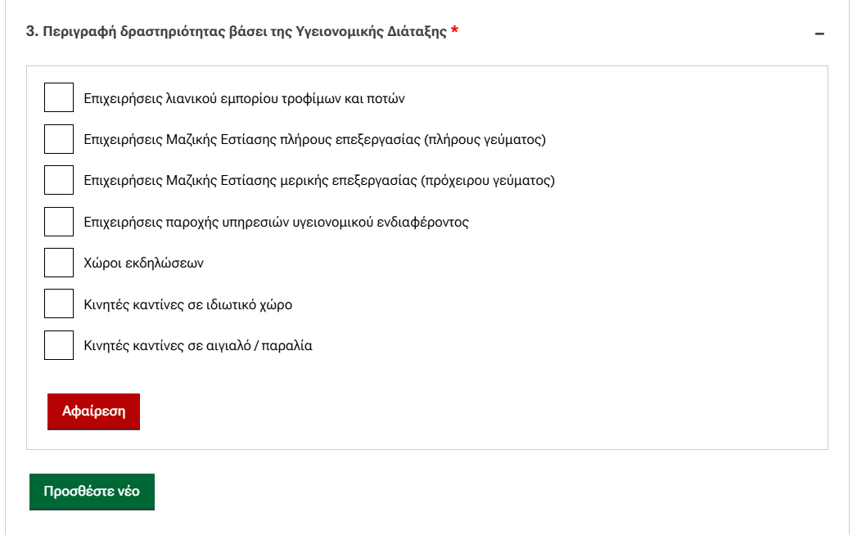

Slide 34
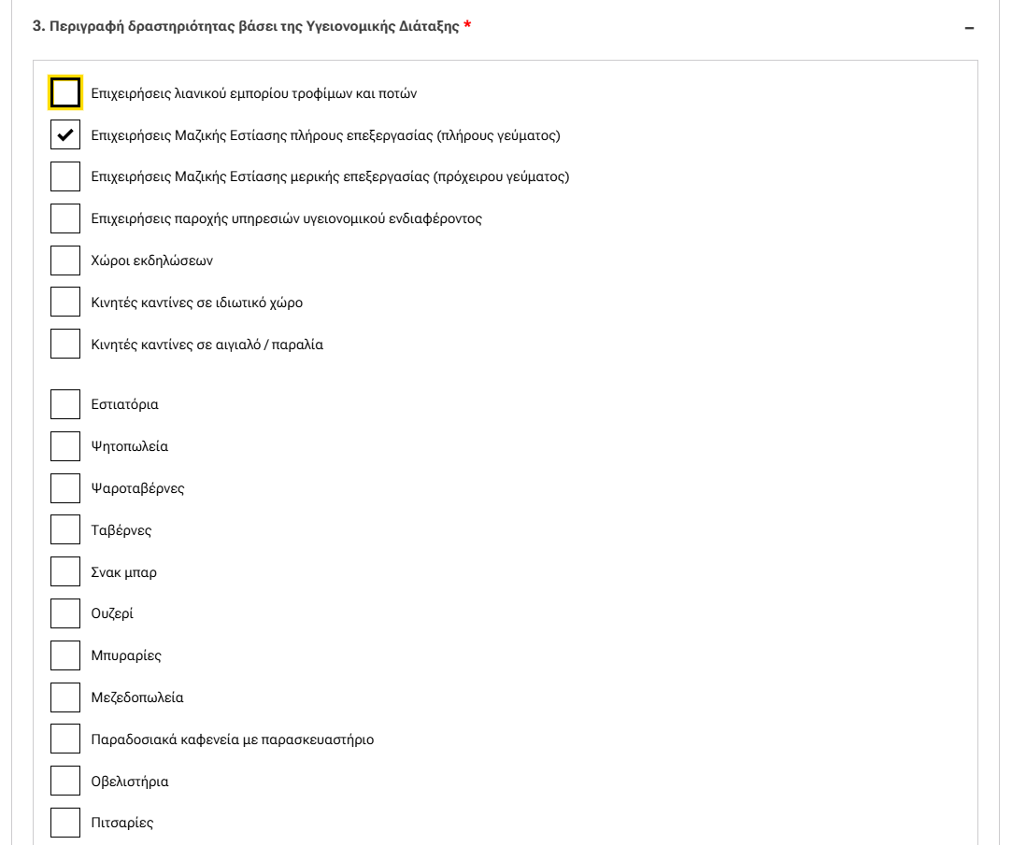

Slide 35
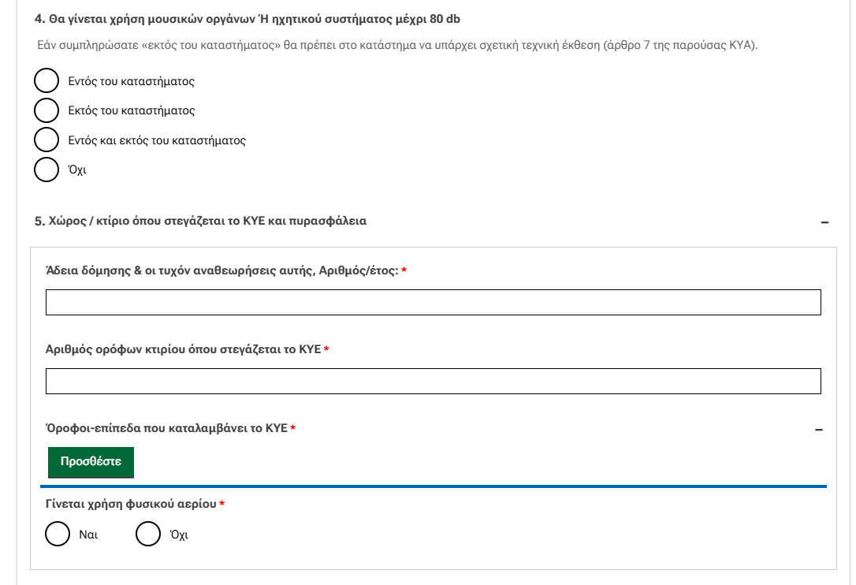

Slide 36
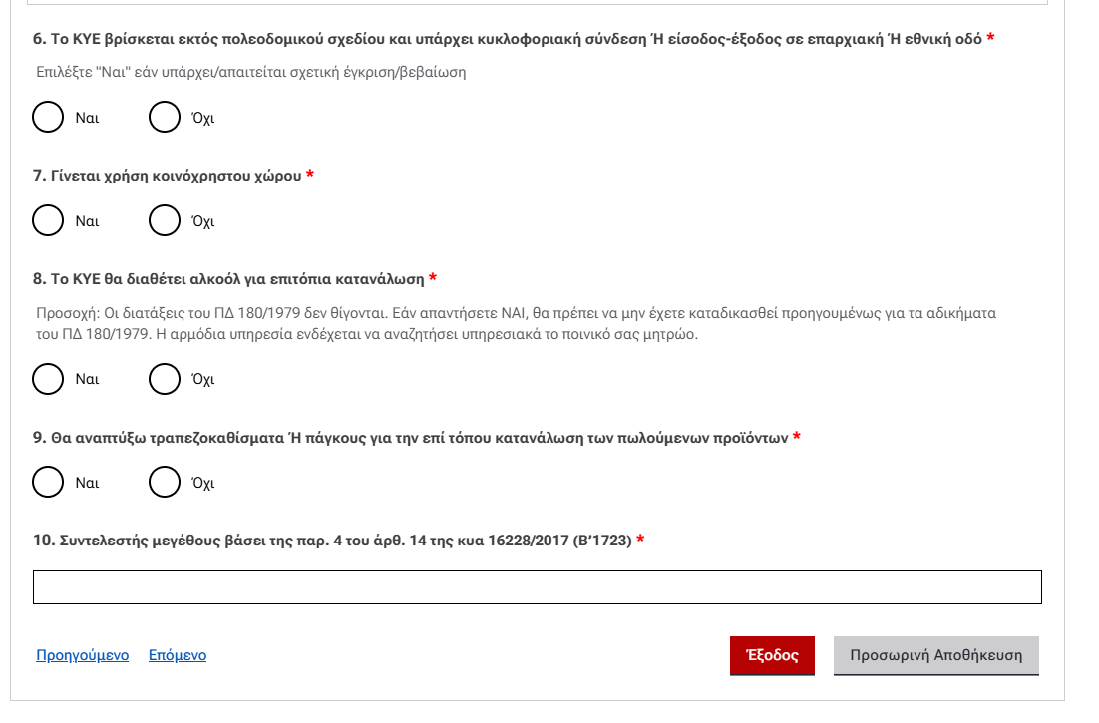

Slide 37
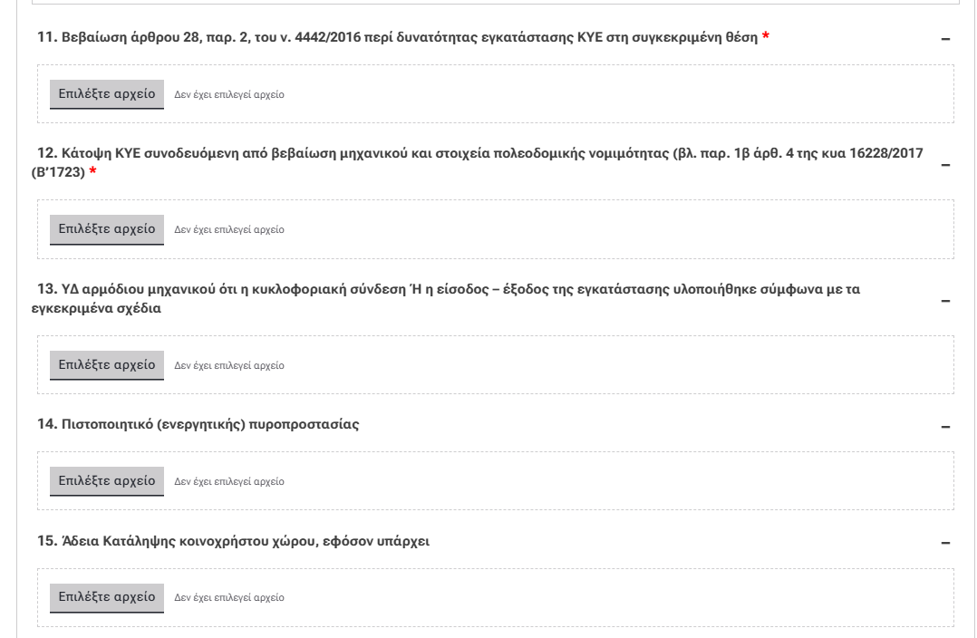

Slide 38
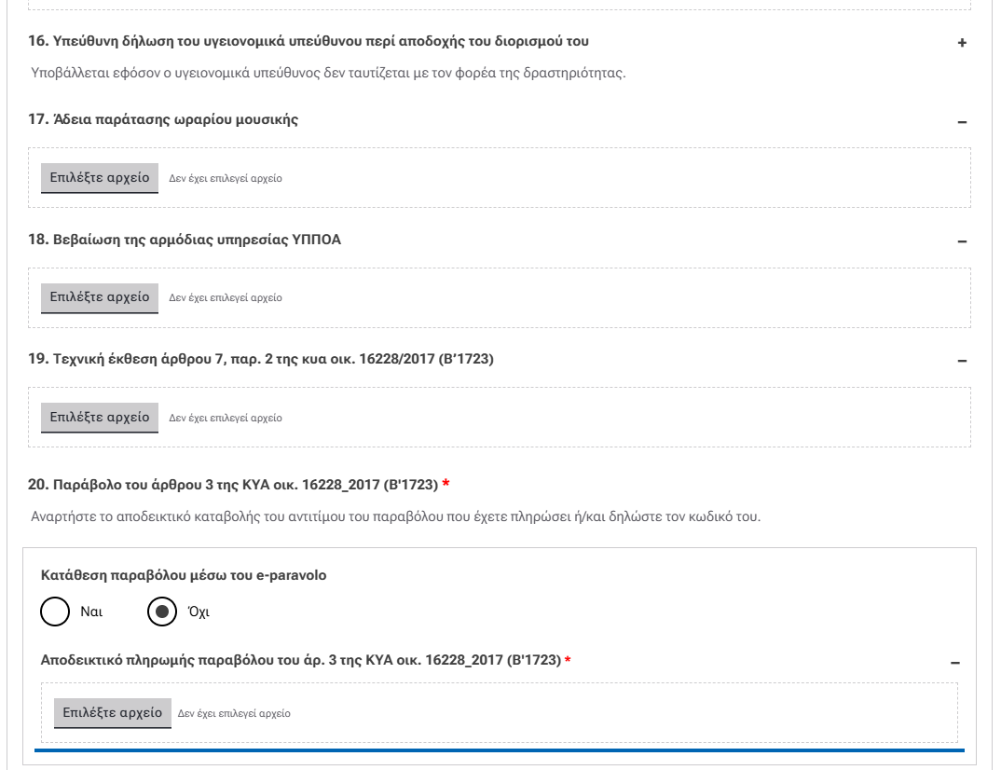

Slide 39
